Slide 1
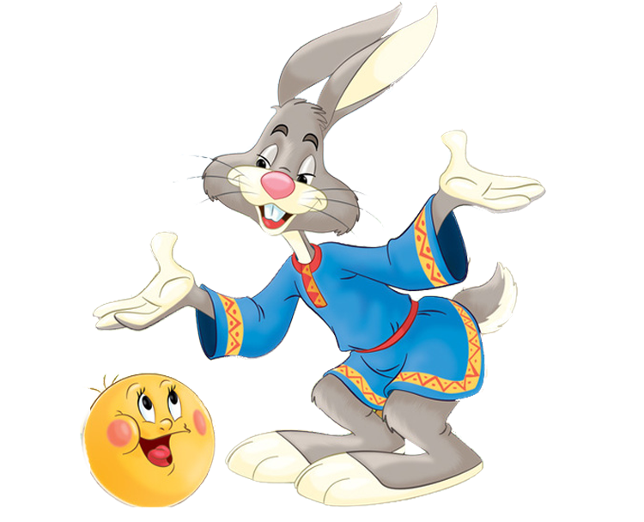
Презентация к турнир –викторине: «ЧТО ЗА ПРЕЛЕСТЬ ЭТИ СКАЗКИ»
Администрация города Магнитогорска
Муниципальное общеобразовательное учреждение
«Специальная (коррекционная) общеобразовательная школа-интернат № 4» города Магнитогорска
455026, Челябинская обл., г. Магнитогорск, ул. Суворова, 110
Тел/факс: (3519) 20-25-85; e-mail: internat4shunin@mail.ru; http://74203s037.edusite.ru
Выполнила: Чубаева Наталья Николаевна, воспитатель ГПД МОУ «С(К)ОШИ №4» города Магнитогорска, Челябинской области

Slide 2
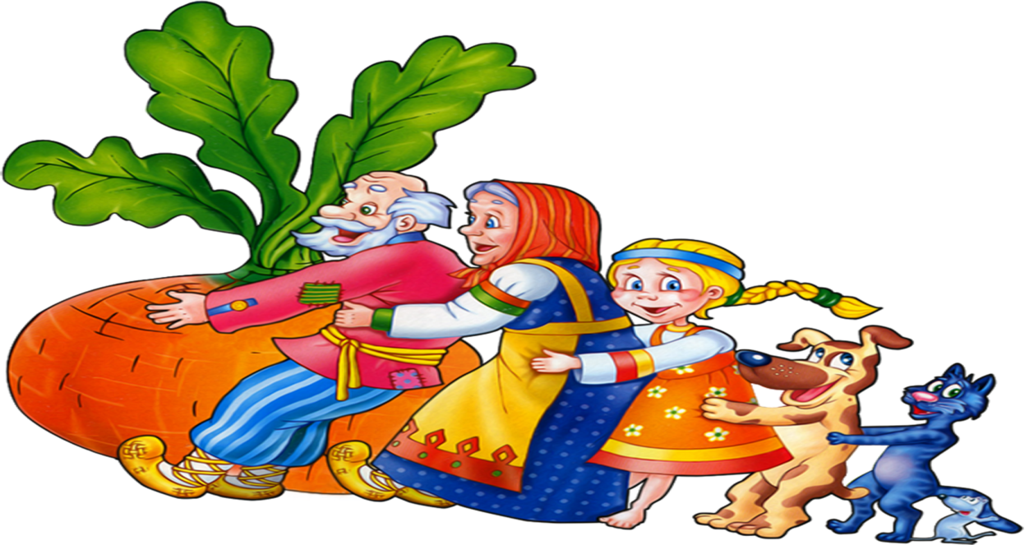
2. Поразмышляем?
1. Как вы понимаете значение слова «Сказка»?
Значение слова: «Сказка» - это жанр фольклора, устного народного и авторского творчества с установкой на вымысел.
2. Какие сказки вы знаете и читали Вам в детстве родители?

Slide 3
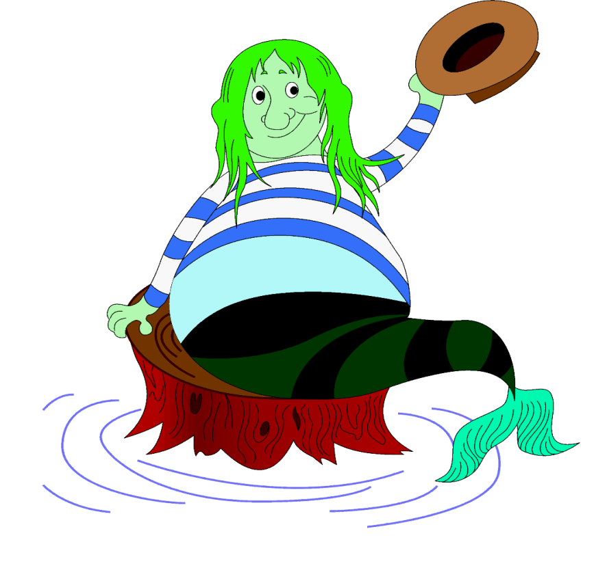
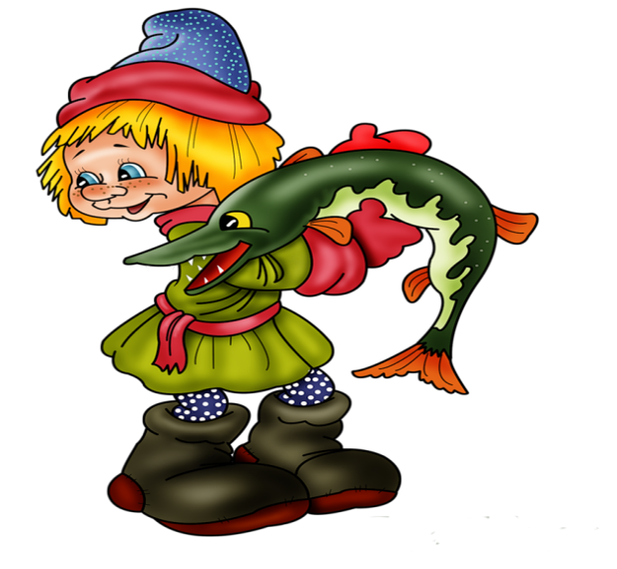
2. Поразмышляем?
Чем отличается сказка от других произведений?
Назовите признаки сказки.
Признаки сказки:
- сказочные герои
- волшебство и чудеса
- победа добра над злом

Slide 4
3. Этапы викторины
Тур 1. «Визитная карточка команды»»
Тур 2. «Отгадай, из какой сказки»
Тур 3. «Заморочки из мешочка»
Тур 4. «Следствие ведут знатоки»
Тур 5. «Собери мозаику»
Тур 6. «Весёлый наборщик»

Slide 5
4. Условия и правила игры -викторины
Условия
Правила поведения
1. В каждом туре будут даны одно или несколько заданий
2. Общее задание задаётся для двух команд.
3. Если обе команды правильно выполнили задание, то обе команды получают по одному жетону.
4. Если одна из команд не справилась с заданием, то она жетона не получает.
5. На выполнение некоторых заданий будет отведено время от 2 до минут до 5 в зависимости от сложности задания.
6. Выигрывает так команда, которая наберёт больше жетонов.
Запрещается!
1. Выкрикивать с места ответы
2. Нарушать дисциплину
3. За нарушение правил игры вся команда лишается жетона
4. Если команда раньше времени закончила выполнять задание, то представитель той команды поднимает руку и отвечает.

Slide 6
Первый тур. «Визитная карточка команды»

Slide 7
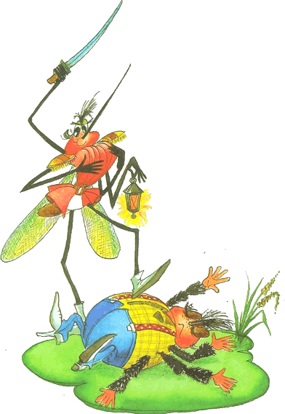
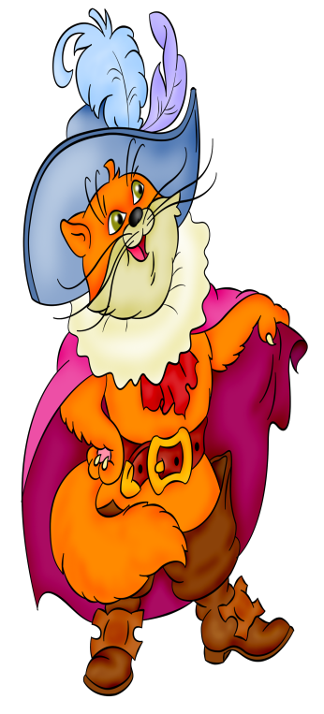
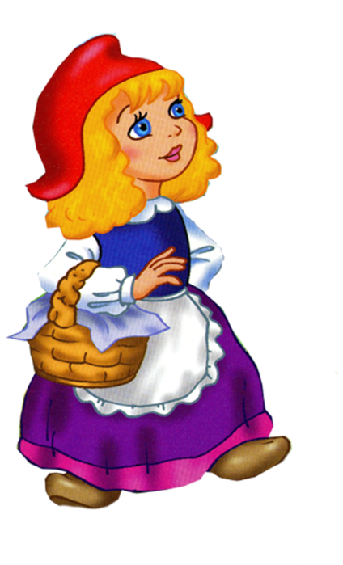
Второй тур. «Отгадай, из какой сказки»

Slide 8
Физминутка

Slide 9
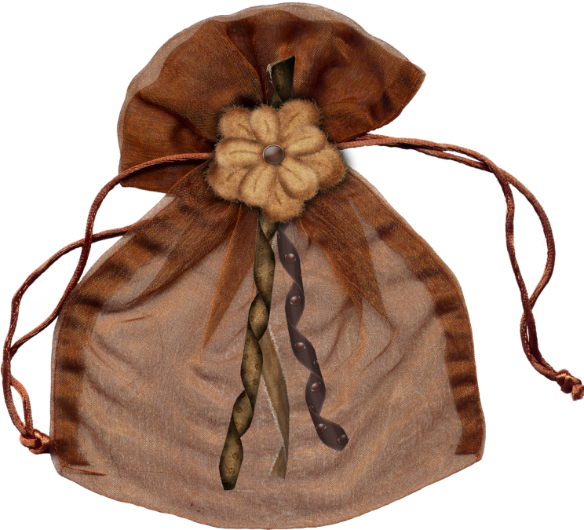
Третий тур «Заморочки из мешочка»

Slide 10
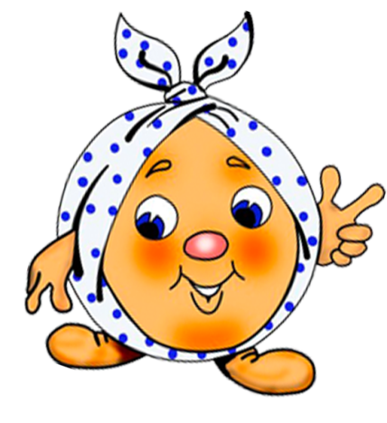
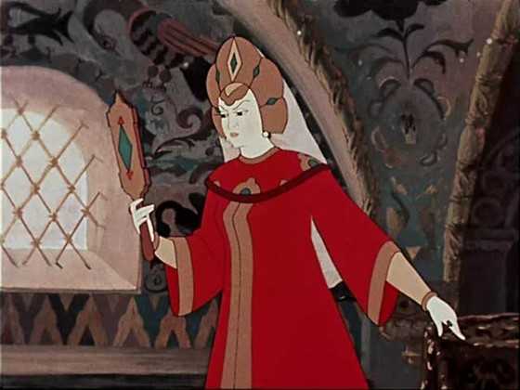
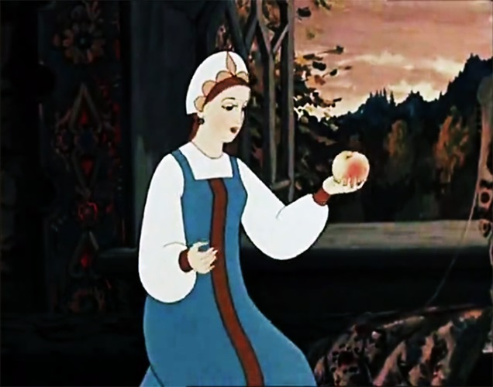
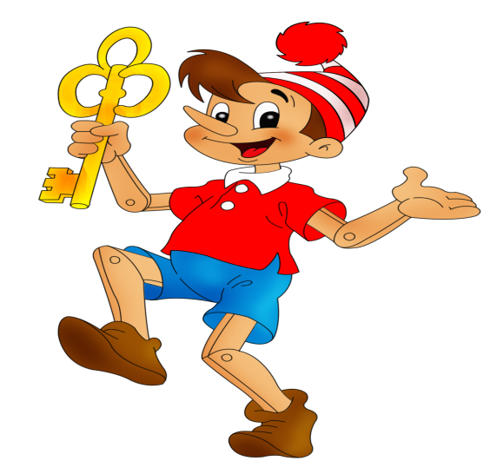
ПРОВЕРЬ СЕБЯ «Заморочки из мешочка»

Slide 11
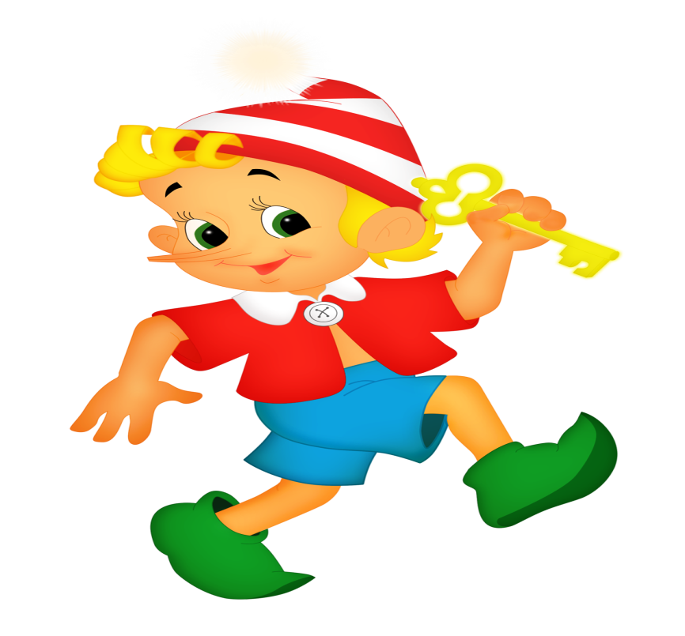
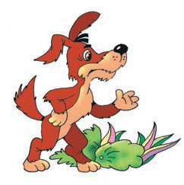
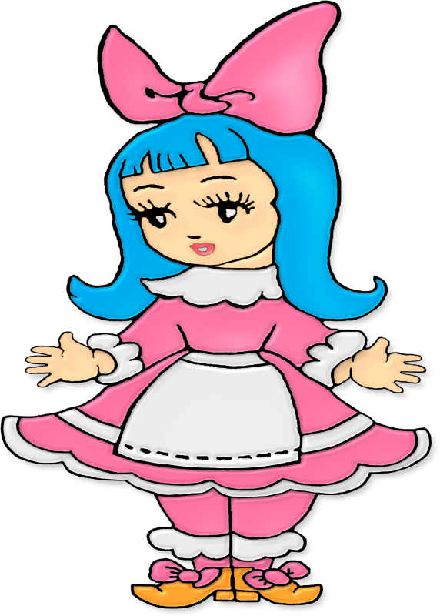
Четвёртый тур «Следствие ведут»

Slide 12
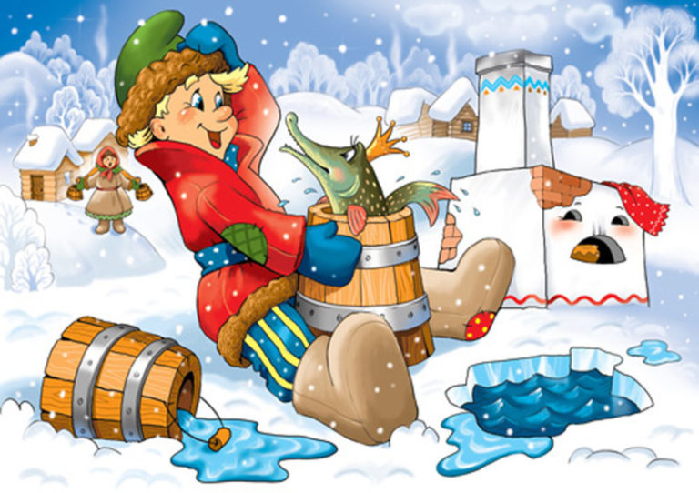
Пятый тур. «Собери мозаику» Проверь себя

Slide 13
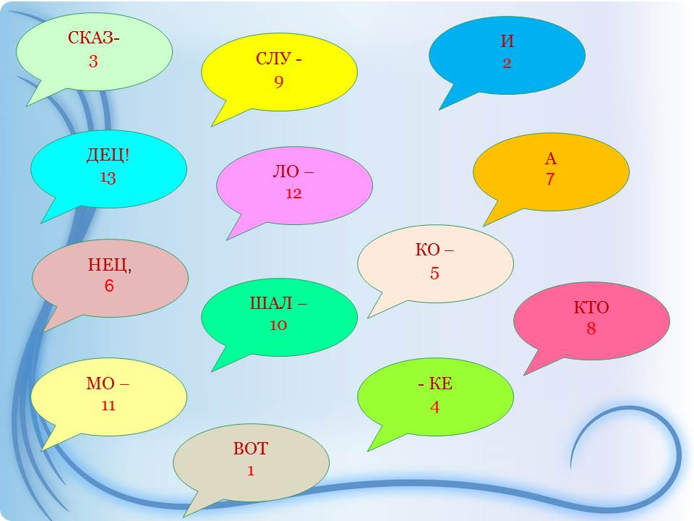
Шестой тур «Весёлый наборщик»
Вот и сказке конец, а кто слушал – молодец

Slide 14
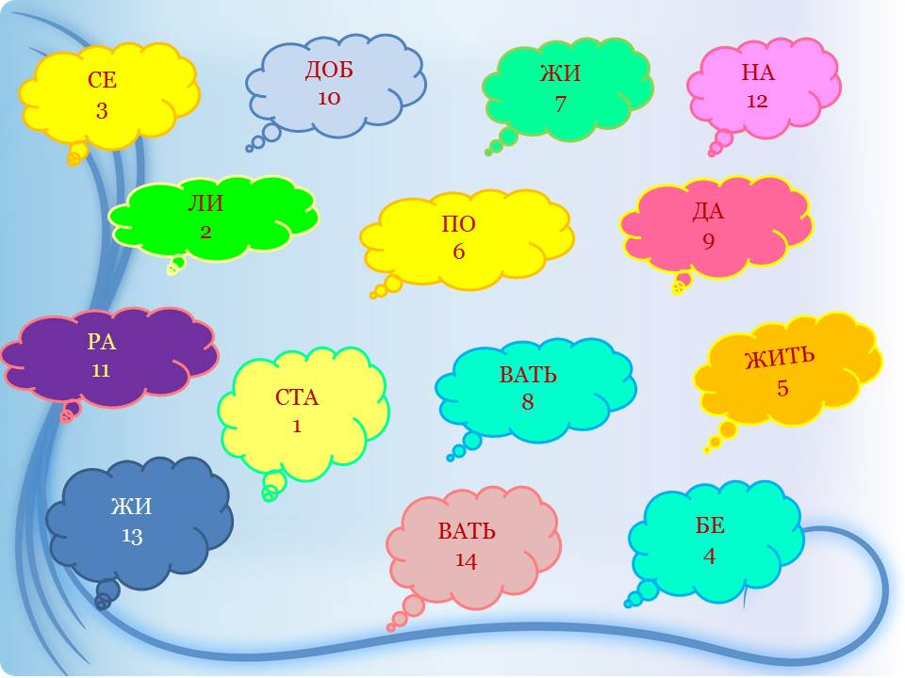
Шестой тур «Весёлый наборщик»
Стали себе жить-поживать, да добра наживать.

Slide 15
СПАСИБО ЗА ВНИМАНИЕ

Slide 16
Источники
1. Открытый урок 1 сентября [Электронный ресурс]. Лапа Г.А. Игра-викторина: "Что за прелесть эти сказки!", 2003 – 3018 год, URL: http://открытыйурок.рф/%D1%81%D1%82%D0%B0%D1%82%D1%8C%D0%B8/314896/
2. Социальная сеть работников образования[Электронный ресурс]. Ногачевская О.Л. Загадки о сказочных героях, 2011 год, URL: https://nsportal.ru/nachalnaya-shkola/vospitatelnaya-rabota/2011/05/04/zagadki-o-skazochnykh-geroyakh
3. Учебно-методический кабинет [Электронный ресурс]. Павлова Т.С. Загадки с ответами про сказки и о сказочных героях для детей, 2014, URL: http://ped-kopilka.ru/blogs/49957/zagadki-o-skazochnyh-gerojah.html
4. Маам [Электронный ресурс]. Наталья Ильина. В гостях у сказки, 2015 г., URL: http://www.maam.ru/detskijsad/-v-gostjah-u-skazki-scenarii-viktoriny-po-narodnym-i-literaturnym-skazkam-dlja-detei-srednego-i-starshego-doshkolnogo-vozrasta.html

